Slide 1
舒克贝塔后台架构 --- “DDF4G”
互娱研发中心
服务器架构:DDLi（李尚林）
数据库组件:SeekYao(姚岸松)

Slide 2
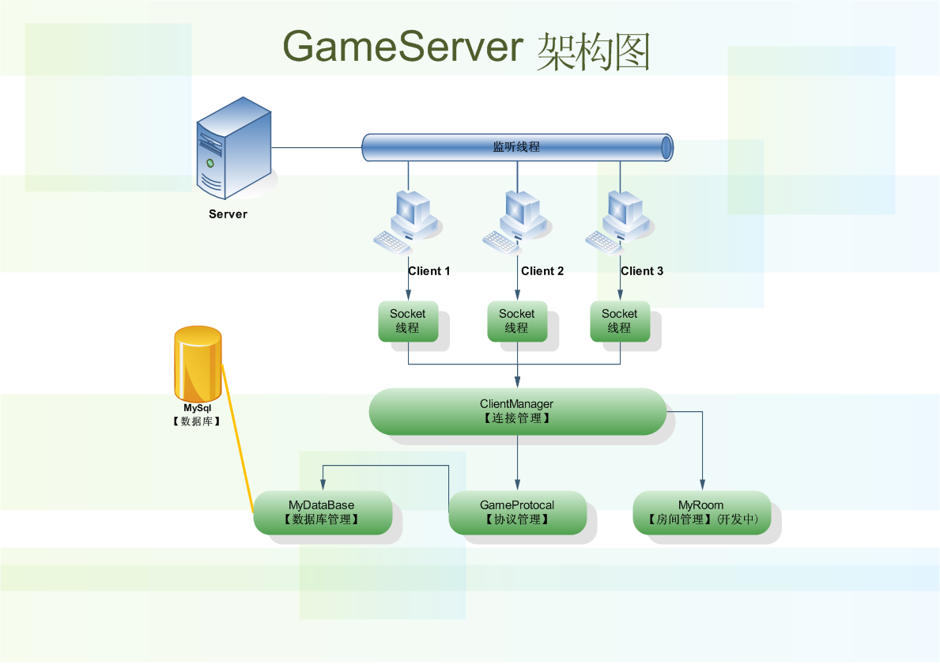

Slide 3
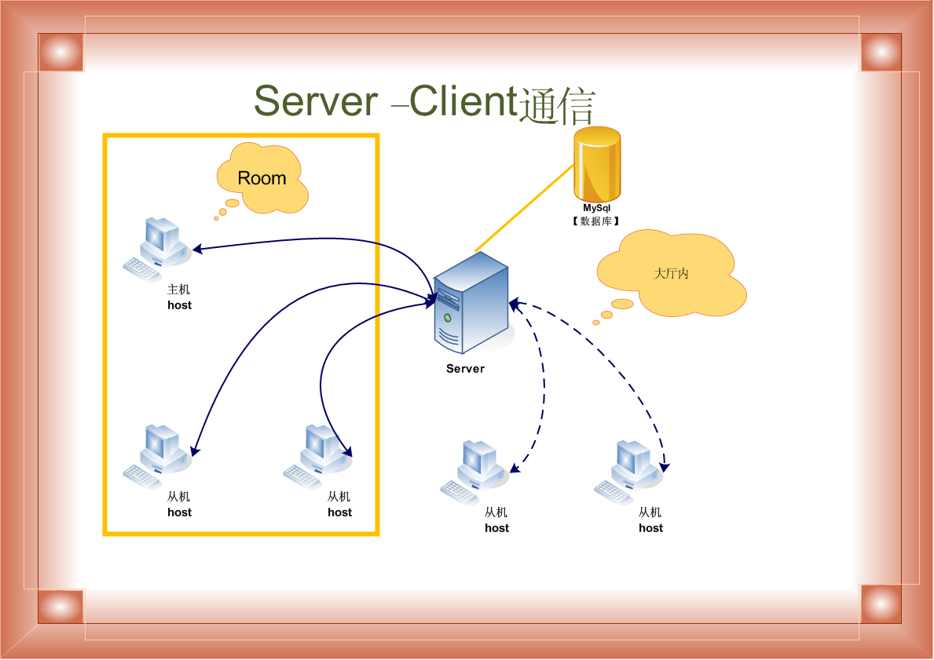

Slide 4
DDF4G
难点分析
游戏特性：
◆ 前台采用C#完成，后台G++，网络通信有些麻烦。
◆ 采用固定包头+可变包体传输数据。
数据传输
◆ 前台数据传递采用对象流，且采用帧同步，数据不好结 构化，传输效率不好优化。
逻辑判断
◆ 逻辑判断对客户端依赖性强，主机负载很大
开发难度
◆ 首次在Linux上开发，没有任何经验。
◆ 实现跨平台的架构设计以便在windows和Linux下运行。

Slide 5
DDF4G
资源分配
连接：预非配
避免socket链表的频繁改动内存，预先分 配MAXCLENT（100）到空闲链表，新 客户加入则移动到可用链表，离开反之。
线程：动态分配
维护线程池的开发成本较大，故一个新的 连接请求分配一个新线程服务断线后从线 程链表中删除。

Slide 6
DDF4G
IO模型
◆ 多线程+阻塞套接字
针对该小游戏的特征：突发数据量大，单个数据 包大（可达到5K），采用最简单的IO模型。
◆ 线程互斥：
保证各个线程以及各个连接收，发数据包的原子 性，互不干扰。另外，保证增加，删除用户时候 的原子性。

Slide 7
DDF4G
协议
◆ 登录/验证
验证用户名密码，防止同一账号重复登录。
◆ 加入/ 离开
掉线用户信息和进入房间用户信息转告给房间内 其他玩家。
◆ 数据存储
玩家姓名，积分，排名的查询，修改和存储。
◆ 数据转发
逻辑和同步由房主判定，在房主和其他玩 家之间转发数据包.

Slide 8
DDF4G
角色逻辑
◆ 房主
房主是创建房间者，拥有开始游戏的权利。
房主离开房间，第二个加入的玩家自动变为房主。
◆ 其他玩家
其他玩家能够自由进出人没满，没开始游戏的房间。
没有房间的时候可以创建房间。
◆ 服务器
服务器控制台可以实时查看连接状态，房间信息，更改数 据库信息，排行榜信息，重启服务器等操作。

Slide 9
DDF4G
未完成的问题
◆ 大厅
支持多房间的设计尚未完成，目前只开放一个房间，最 多6个玩家游戏。后期考虑到2人以上的玩家对客户端同 步影响较大，限制为2人游戏。
◆ 稳定性
未对各种异常状况进行捕获，同步做的并不完 善，处理大量数据和大量连接时仍有崩溃的隐患。
◆ 扩展性
端口，IP，数据库帐号，房间人数限制是配置文件定义 的，但是协议是写死在代码里的。好的解决办法是像 TSF4G一样能够灵活的配置协议。

Slide 10
DDF4G
整体锉是锉了点
谁叫俺们是原创的...
这段时间开发很累，加班很多
但是大家合作的很愉快
解决了很多问题
收获了很多知识
及经验
快乐
顶

Slide 11
The End

